Slide 1

Искусственный интеллект в помощь учителю: новые горизонты в образовании
МУНИЦИПАЛЬНОЕ БЮДЖЕТНОЕ ОБЩЕОБРАЗОВАТЕЛЬНОЕ УЧРЕЖДЕНИЕ СРЕДНЯЯ ОБЩЕОБРАЗОВАТЕЛЬНАЯ ШКОЛА №6
Ковылина Алёна Александровна,
учитель математики
Сургут
2026

Slide 2
Помощники:
GigaChat MAX – бот
Нейросеть Алиса для решения любых задач
Нейроэксперт от Яндекса Алиса PRO
Нейросеть Geekbot.ru
Gamma - создания презентаций, веб-сайтов и т.п.
Freetts.ru – озвучка текста виртуальным голосом
Flyvi – генератор/редактор изображений
PixVerse - тренды

Slide 3
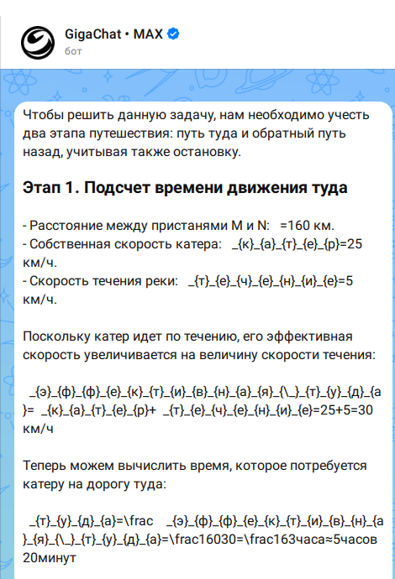
GigaChat MAX – бот

Slide 4
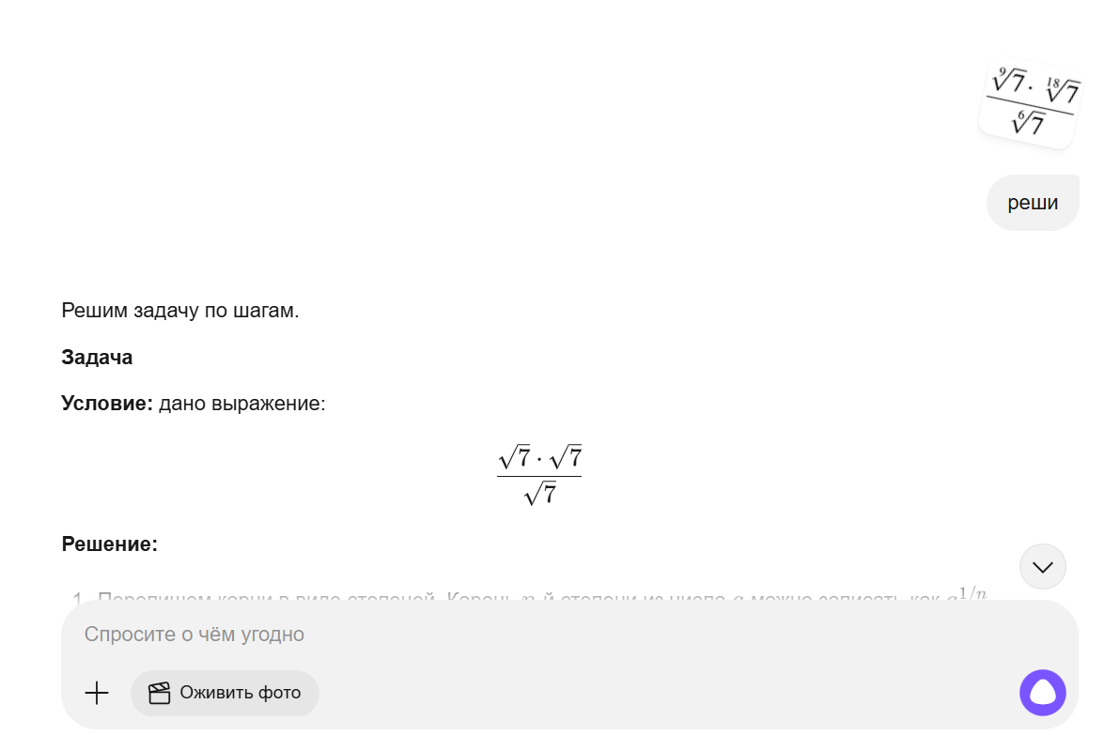
Нейросеть Алиса для решения любых задач

Slide 5
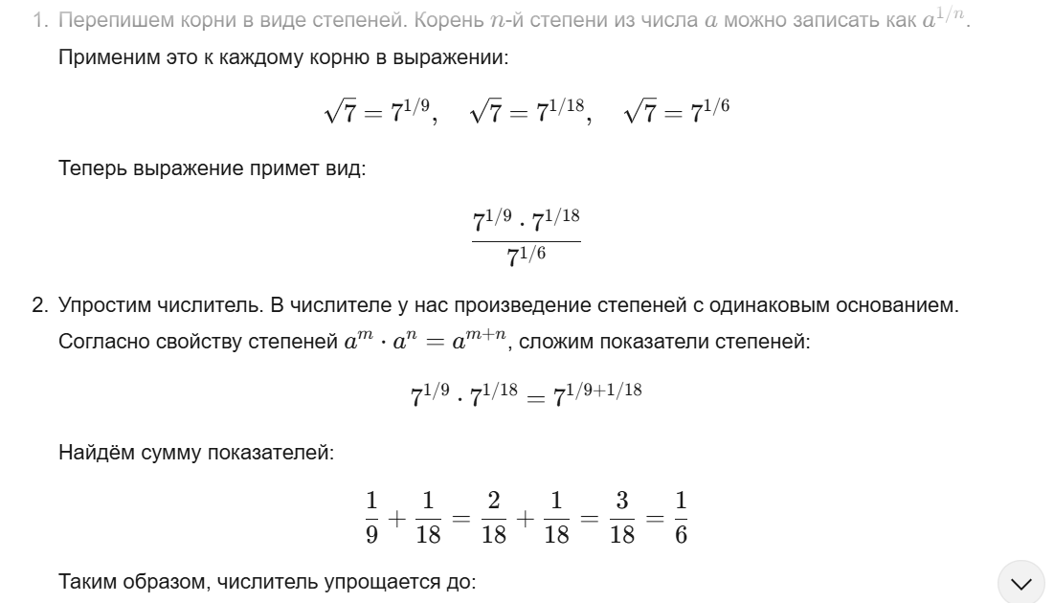
Нейросеть Алиса для решения любых задач

Slide 6
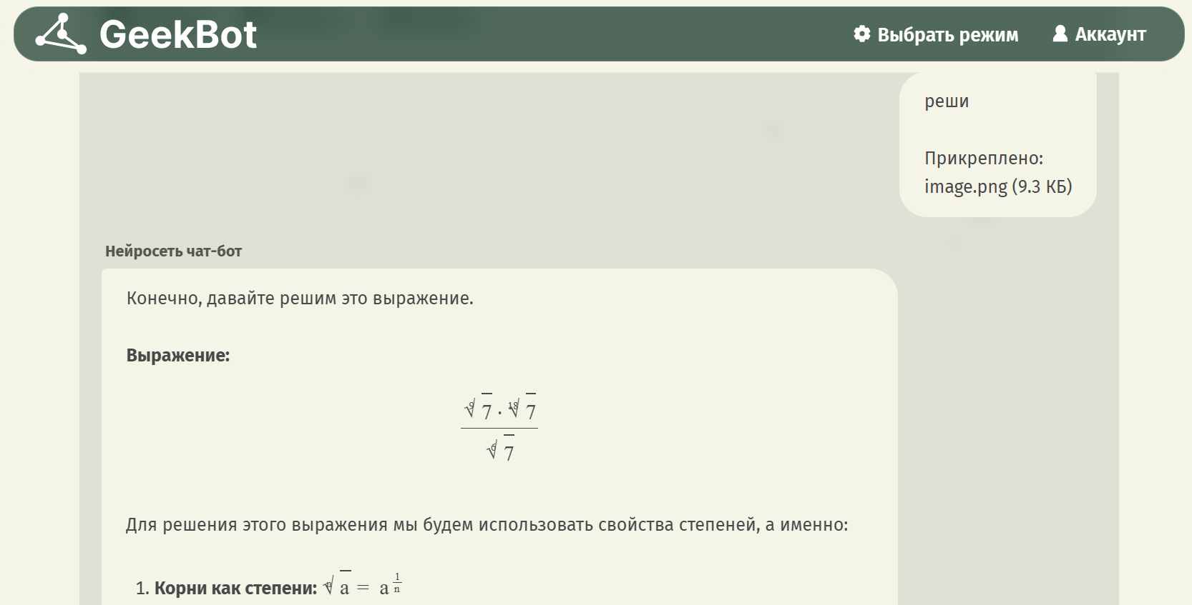
Нейросеть Geekbot.ru

Slide 7
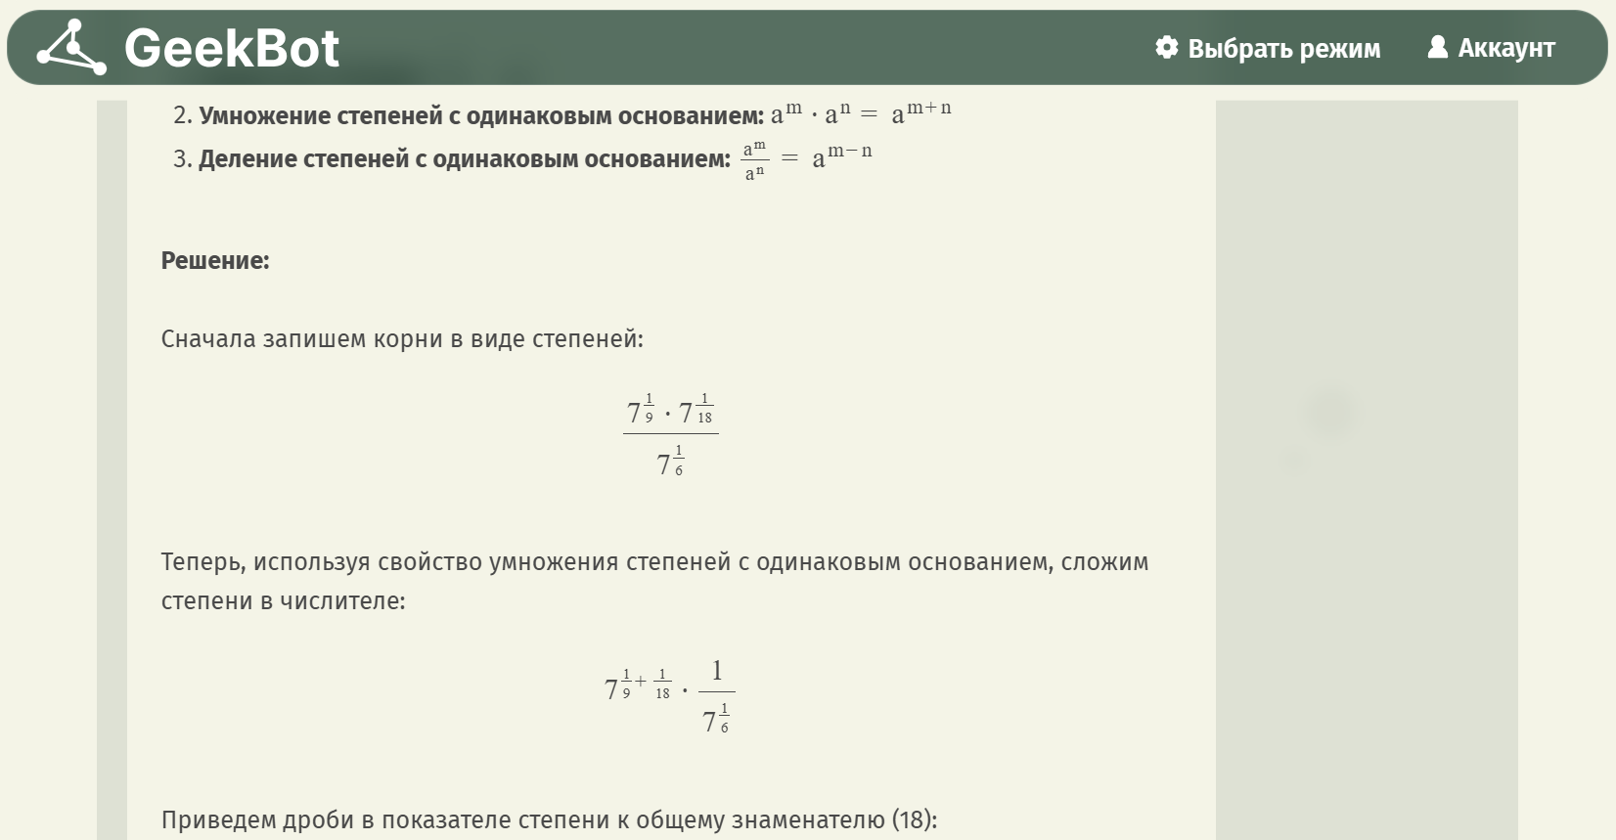
Нейросеть Geekbot.ru

Slide 8
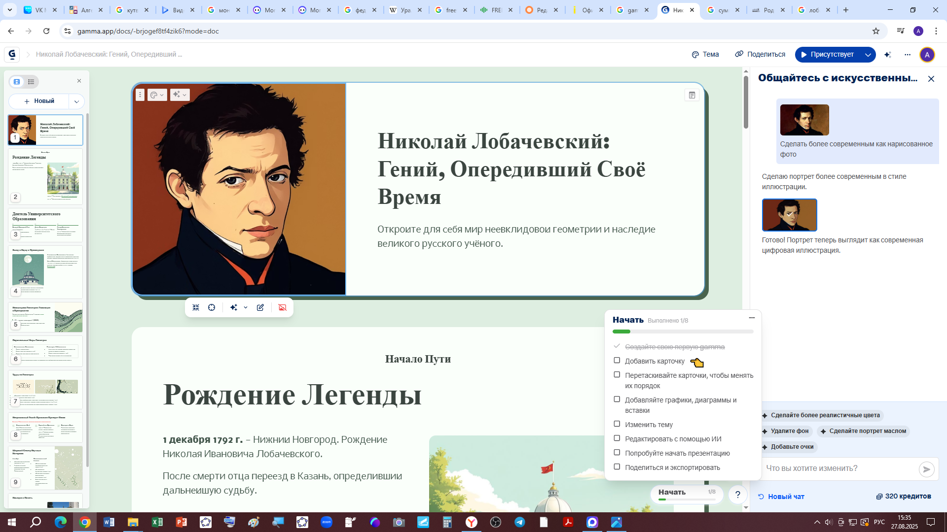
Gamma

Slide 9
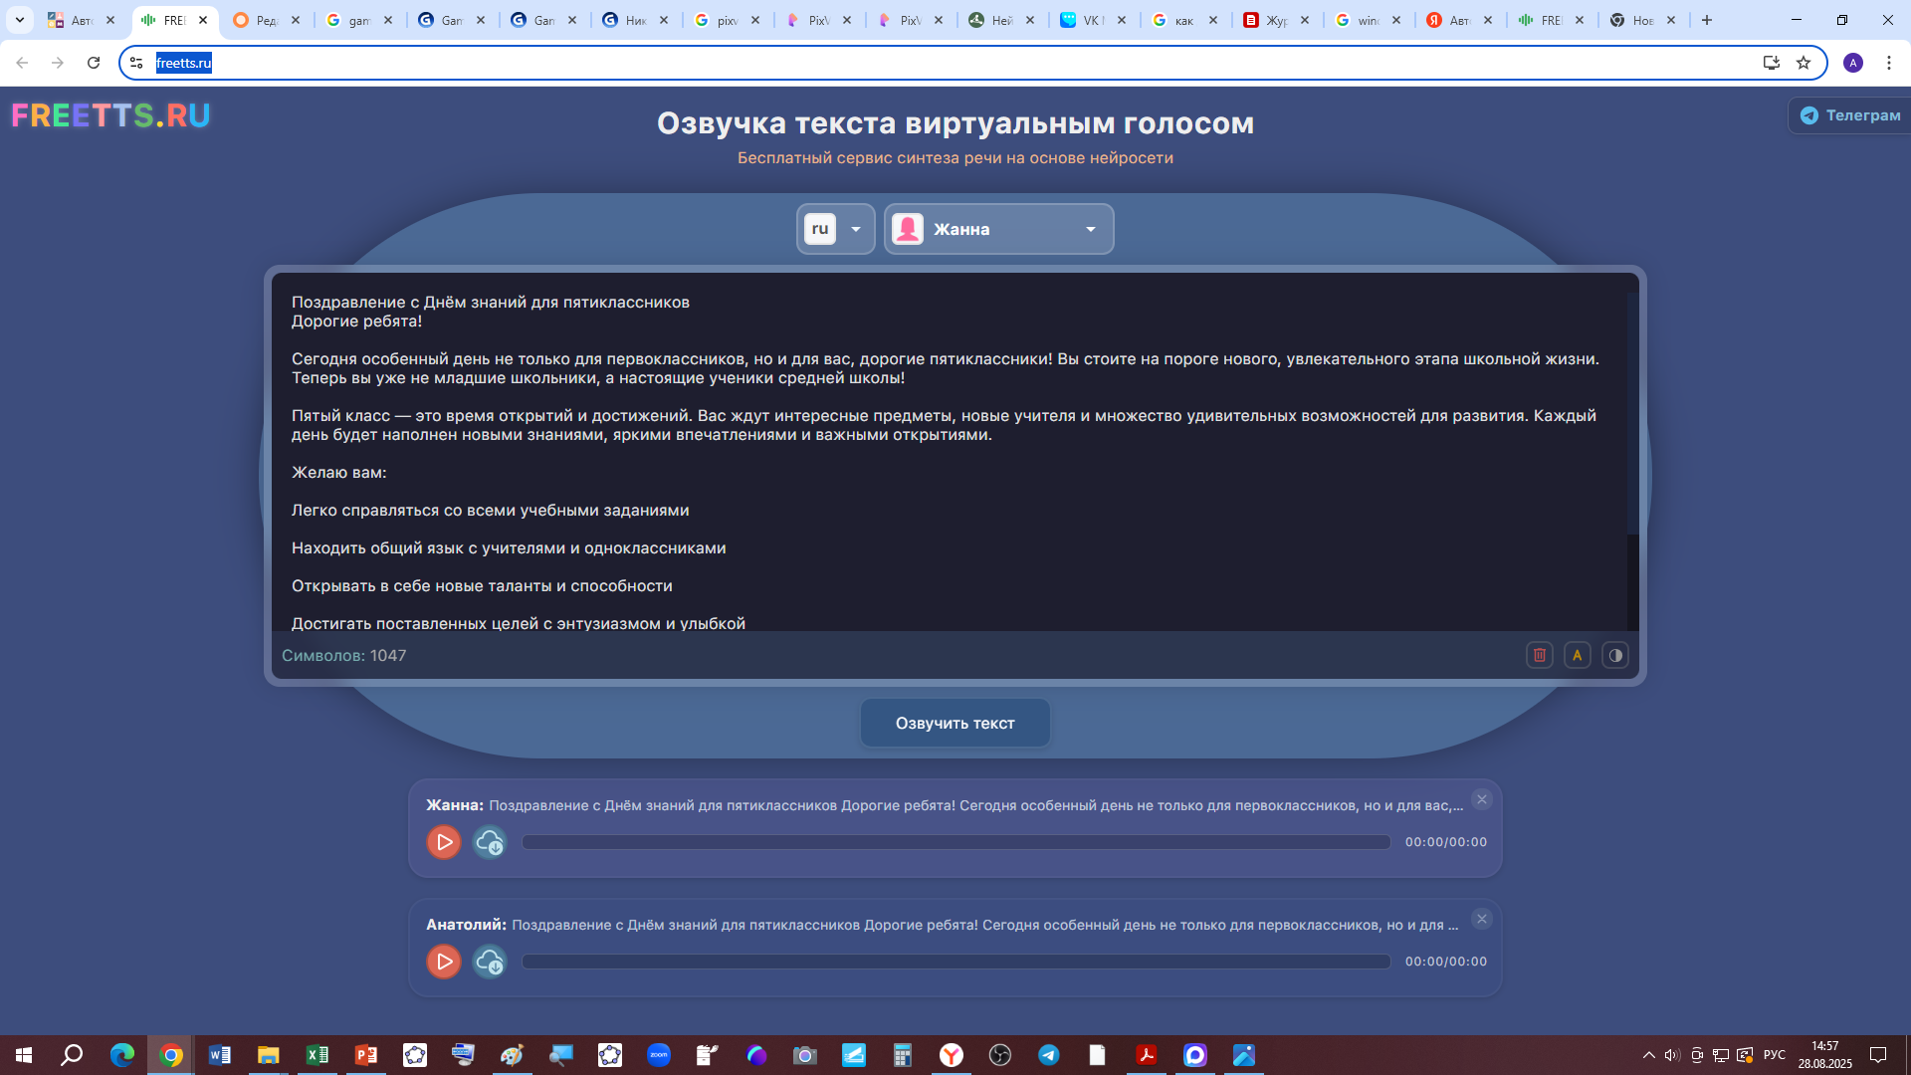
Freetts.ru

Slide 10
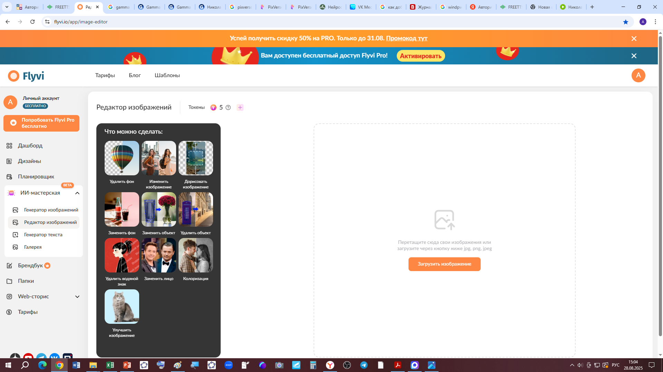
Flyvi

Slide 11
Искусственный интеллект в помощь учителю: новые горизонты в образовании
МУНИЦИПАЛЬНОЕ БЮДЖЕТНОЕ ОБЩЕОБРАЗОВАТЕЛЬНОЕ УЧРЕЖДЕНИЕ СРЕДНЯЯ ОБЩЕОБРАЗОВАТЕЛЬНАЯ ШКОЛА №6
Ковылина Алёна Александровна,
учитель математики
Сургут
2026

